Slide 1
Не забывайте соблюдать
технику безопасности и
правила работы с ПК

Slide 2
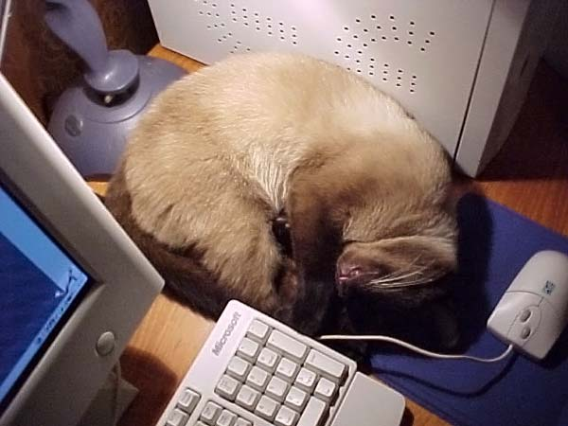
Площадь на одно рабочее место пользователей ПЭВМ должна быть не менее 4,5 м²

Slide 3
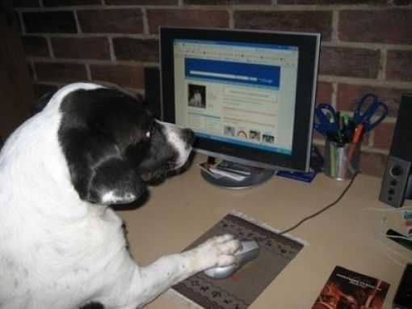
Экран монитора должен находиться от глаз пользователя на расстоянии 60-70 см

Slide 4
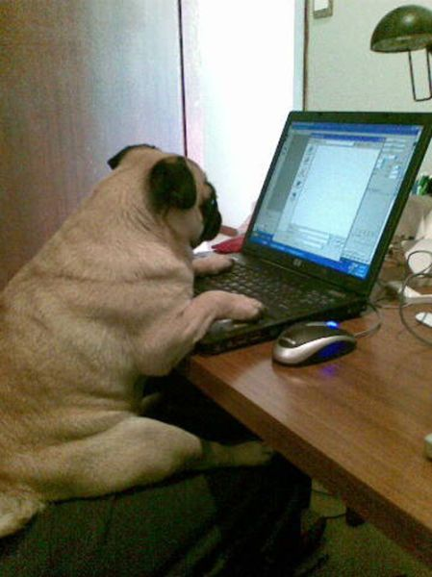
Правильная рабочая поза:
Следует сидеть прямо (не сутулясь) и опираться спиной о спинку кресла.

Slide 5
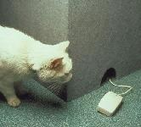
После 10-15 минут непрерывной работы за ПК необходимо делать перерыв для проведения физкультминутки

Slide 6
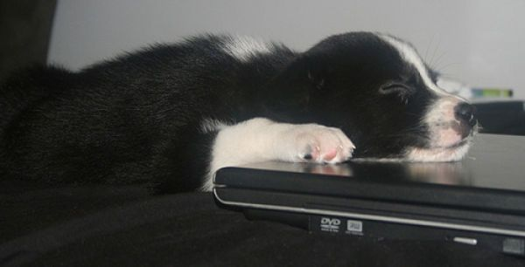
Если Вы внесли компьютер из холодного места в теплое, не включайте компьютер до тех пор, пока его температура не сравняется с температурой окружающей среды.

Slide 7
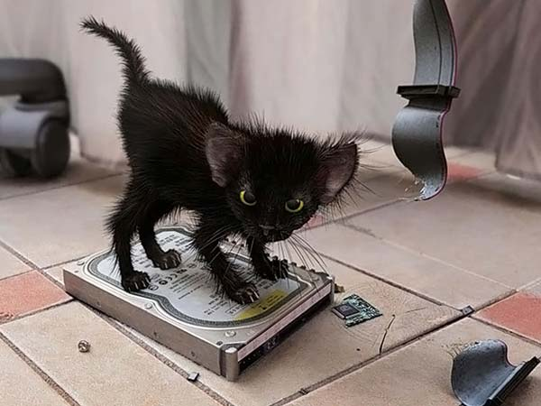
Не роняйте компьютер

Slide 8
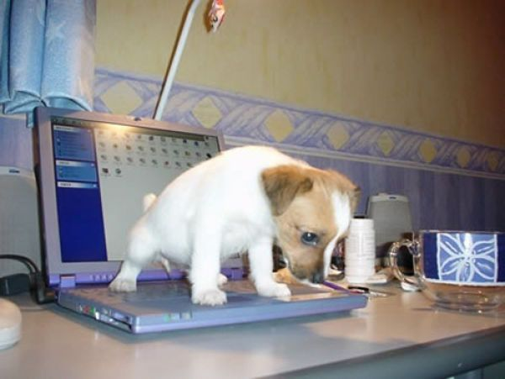
Не допускайте попадания жидкости внутрь ПК

Slide 9
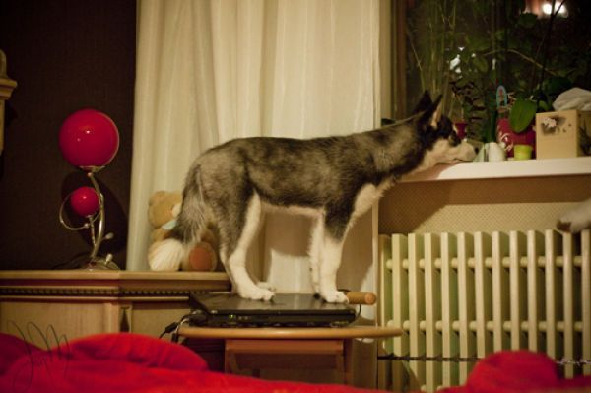
Не нужно ставить или класть на компьютер любые посторонние предметы

Slide 10
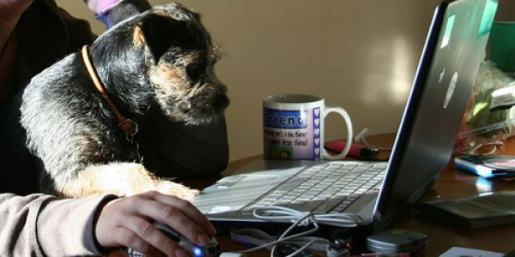
Не стоит принимать пищу во время работы за компьютером

Slide 11
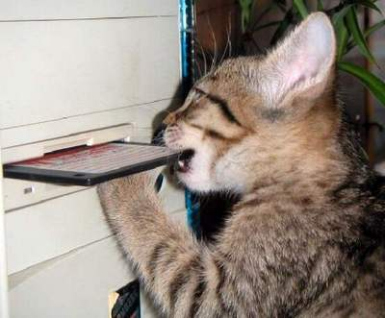
Периодически проверяйте диск на наличие ошибок

Slide 12
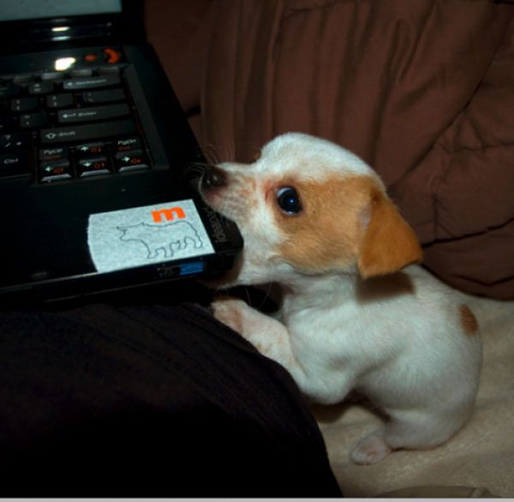
Очищайте клавиатуру от пыли

Slide 13
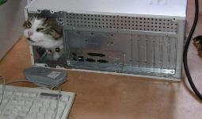
Периодически проверяйте исправность разъемов и шнура питания

Slide 14
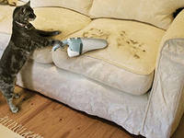
Раз в полгода следует очищать от пыли внутреннюю поверхность системного блока

Slide 15
Надеюсь вы будете соблюдать технику безопасности при работе на ПК?!

